Slide 1



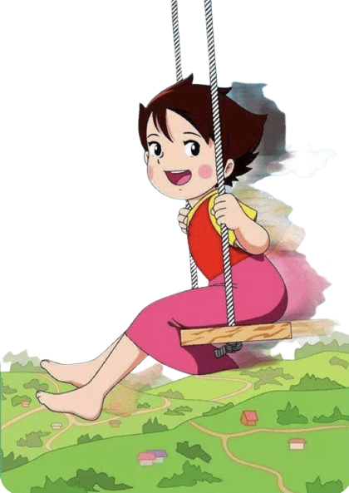

استكشاف
تمثيل العبارات العددية
أ/ فاطمة جبران

Slide 2








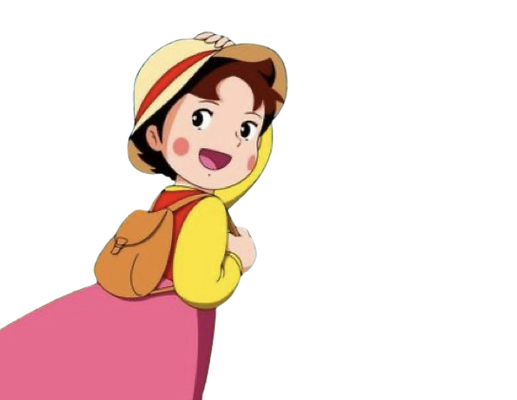
أ/ فاطمة جبران

Slide 3


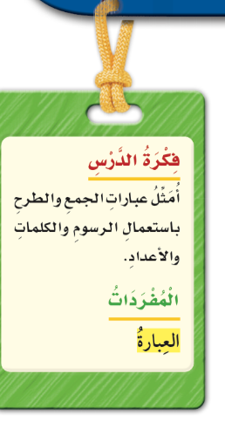

أ/ فاطمة جبران

Slide 4



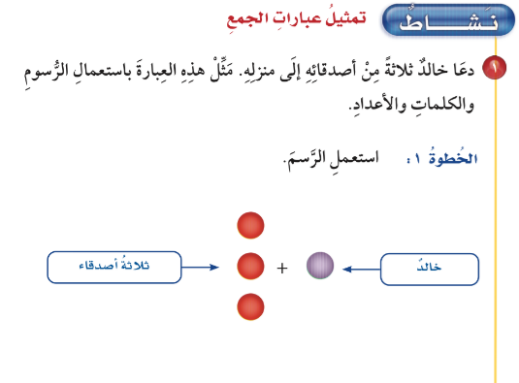
صفحة الكتاب ١٠٥
أ/ فاطمة جبران

Slide 5
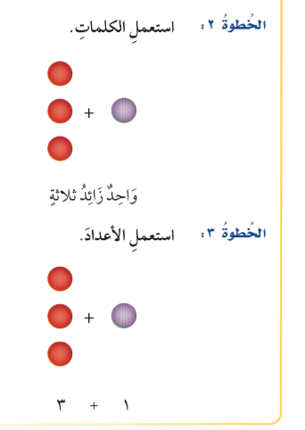
صفحة الكتاب ١٠٥
أ/ فاطمة جبران

Slide 6
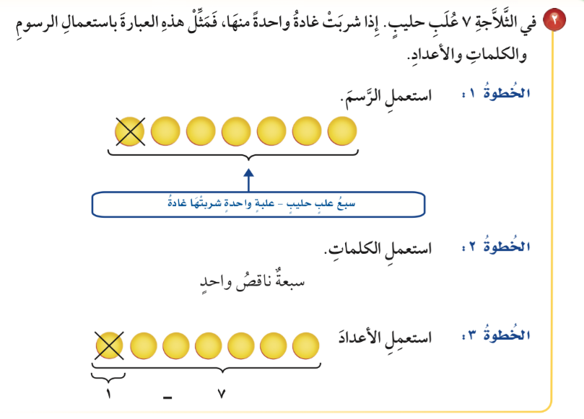
صفحة الكتاب ١٠٦
أ/ فاطمة جبران

Slide 7






صفحة الكتاب ١٠٦
🌟
🌟
🌟
أ/ فاطمة جبران

Slide 8

صفحة الكتاب ١٠٦
🌟
🌟
🌟
أ/ فاطمة جبران

Slide 9

صفحة الكتاب ١٠٦
🌟
🌟
🌟
أ/ فاطمة جبران

Slide 10


ماذاتعلمت ؟
أ/ فاطمة جبران

Slide 11





ممتع 🤩
قيم نفسك بالنسبة لفهمك للدرس
ممتع 🤩
سهل 😍
سهل 😍
أ/ فاطمة جبران

Slide 12

المتميزات في الدرس
أ/ فاطمة جبران

Slide 13


الواجب المنزلي
أ/ فاطمة جبران

